Slide 1
Services
陳健文

Slide 2
什麼是 Service ?
用來在背景執行操作的元件
四大基礎元件之一
負責在背景中執行特定任務
可與有畫面的活動一起運行
主程式須透過 Intent 啟用 Service
切換到其他 app 後，服務仍可持續在背景執行

Slide 3
Service 的啟動方式
透過 startService()
startService() -> onCreate() -> onStartCommand() -> onDestroy()
透過 bindService()
bindService() -> onCreate() -> onBind() -> call to Service Object’s methods ->
onUnbind() -> onDestroy()

Slide 4
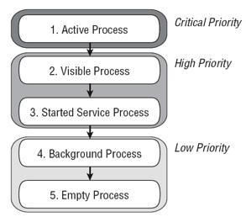
服務行程相對容易被系統回收
不回收
<application android:persistent=”true”>
調高優先權
<intetn-filter><android:priority=”1000”>
或在程式中以 startForeground()/stopForeground() 執行

Slide 5
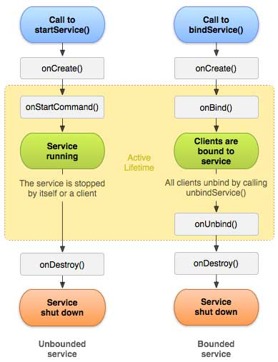

Slide 6
服務的分類
無綁型
服務被啟用後，即不受原叫用元件的影響，亦不回傳值給原叫用元件。
可以廣播及訊息通知的方式將訊息傳達出來
有獨立的生命週期
綁定型
服務被與叫用元件綁定後，即可互相發送請求，以協作方式完成任務。
可進行行程間通信 (Inter-Process Communication)
須依附於活動上

Slide 7
無綁型服務的回呼方法
public IBinder onBind(Intent intent){ return null; }
public void onCreate(){ super.onCreate(); }
public void onStart(){ }
public void onStartCommand(Intent intent, int flags, int startID){
return Service.START_STICKY;
}
public void onDestroy(){ super.onDestroy(); }

Slide 8
onStartCommand 回傳的常數
Service.START_STICKY
系統會重啟服務，讓 Service 處在開始狀態，但不保留 intent 參數。
Service.START_NOT_STICKY
系統不會重啟該服務
Service.START_REDELIVER_INTENT
系統會重啟服務並保留 intent 參數
Service.START_STICKY_COMPATIBILITY
維持 Android 2.1 版以下相容用，與 START_STICKY 相同，但並不保證服務一定能被重啟。

Slide 9
綁定型服務的回呼方法
public IBinder onBind(Intent intent){ return null; }
public void onCreate(){ super.onCreate(); }
public void onRebind(Intent intent){ super.onRebind(intent); }
public boolean onUnbind(Intent intent){ return super.onUnbind(intent); }
public void onDestroy(){ super.onDestroy(); }
public class MyBinder extends Binder{
public MyBinderService getService(){ return MyBinderService.this; } }

Slide 10
Demo

